Slide 1
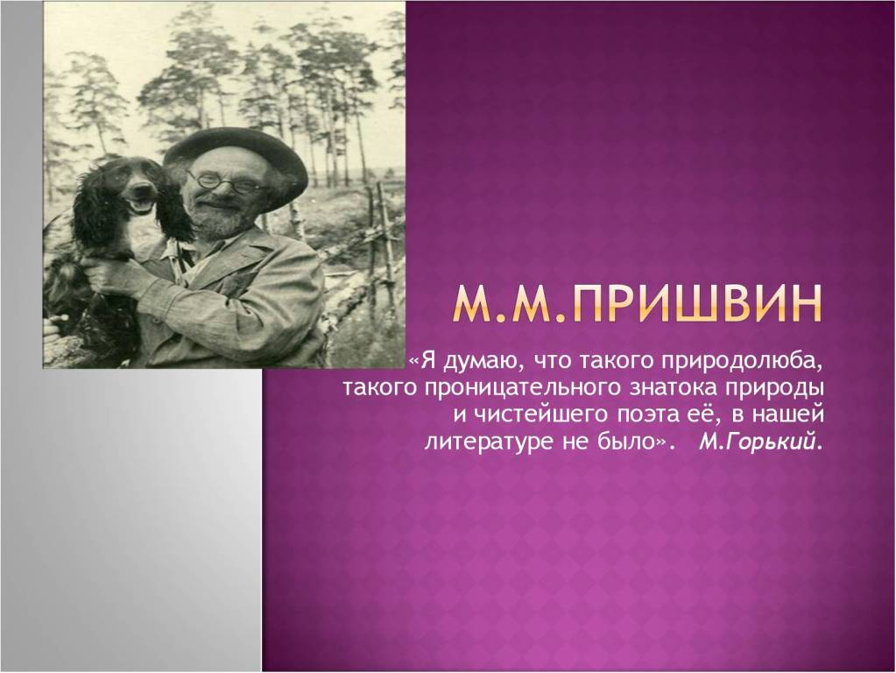

Slide 3
Вопросы к кроссворду:
1. Кем в детстве мечтал стать М. Пришвин?
2. Где родился будущий писатель?
3. Чем особенно увлекался Пришвин в годы учебы в гимназии
4. То, что в охоте, по мнению М. Пришвина, было необязательно.
5. Кем работал М. М. Пришвин, возвратившись в Россию из Германии?
6. Как звали любимую собаку Пришвина?
7. Это увлечение стало делом всей жизни М. Пришвина.

Slide 4
              «Я пишу о природе…»

Slide 5
цели и задачи урока:
1) глубже изучить творчество известного русского писателя М.Пришвина;
2) совершенствовать навыки комплексного анализа текста-миниатюры;
3) развивать умение выявлять главное в ходе самостоятельной исследовательской работы;
4) развивать навыки правильной связной речи;
5) прививать чувство бережного отношения к родной природе;
6) вести работу по подготовке к ЕГЭ;

Slide 6
К.Паустовский
«Если бы природа могла чувствовать благодарность к человеку за то, что он проник в ее жизнь и воспел ее, то прежде всего эта благодарность выпала бы на долю Михаила Пришвина»

Slide 7
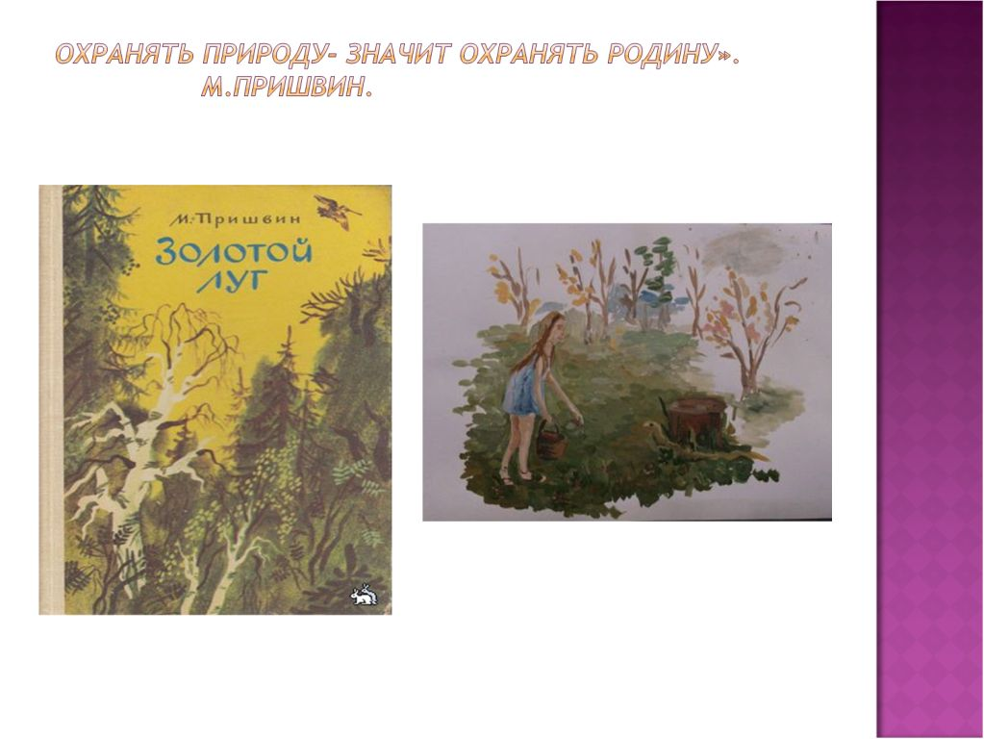

Slide 8
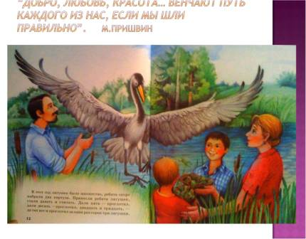

Slide 9
Домашнее задание
1.Продолжить наблюдения за природой и на их основе попытаться написать миниатюру на заданную тему, например, “Зима”, “Конец зимы”, или тему, выбранную самостоятельно.
2.Написать изложение с элементами сочинения по последнему тексту.
(на выбор)

